Slide 1
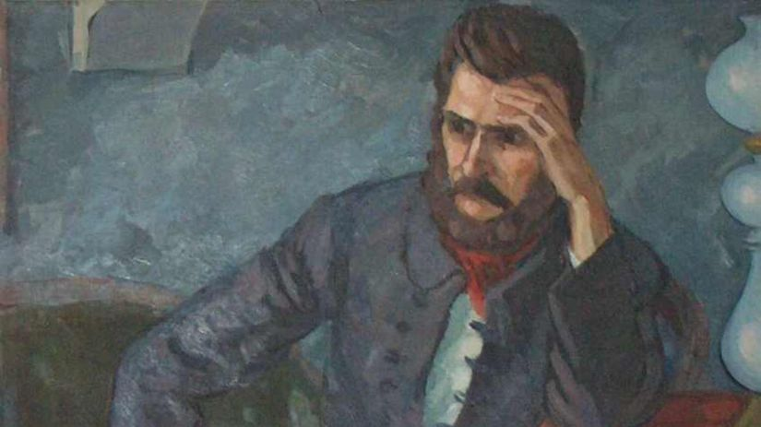
Ľudovít Štúr
Prešovská univerzita v Prešove
Filozofická fakulta
Inštitút histórie
Dominik Valeš (DeFiB )

Slide 2
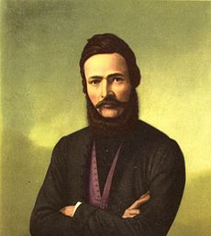
Život
28. októbra 1815 v obci Uhrovec
† 12. január 1856, Modra
Slovenské národné obrodenie
Kodifikácia jazyka

Slide 3
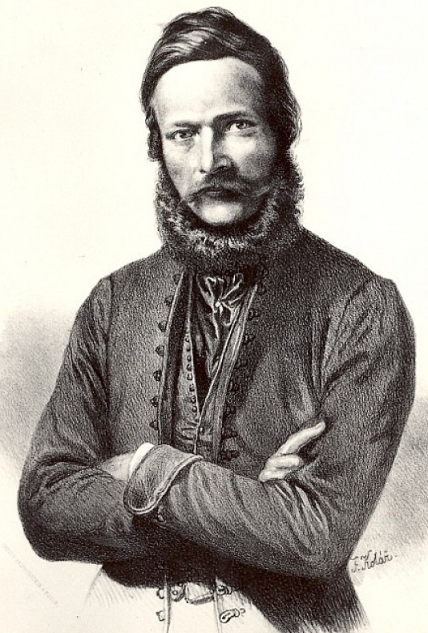
Práca
1847 – zvolený za poslanca za mesto Zvolen.
17. novembra 1847- Prvá snemová reč- hovoril o slobode, ktorú žiadal nielen pre mestá, ale aj pre rabsky ujarmený ľud.
Kandidoval ako poslanec do Uhorského snemu.
Stal sa členom spoločnosti Česko-Slovenskej.
Vydal v anonymnej nemeckej brožúre Ponosy a žaloby Slovákov v Uhorsku na protiprávne zásahy Maďarov.
Historik a básnik ???

Slide 4
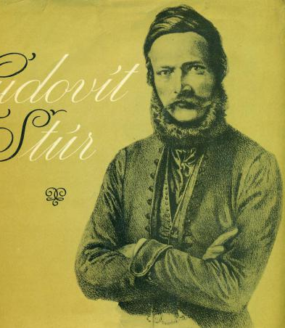
Otázka spisovného jazyka
Zvláštna situácia v otázke spisovného jazyka,
Českoslovenčina, tento koncept sa už okolo roku 1836 snažil presadiť Kollár,
štúrovská slovenčina
Po dohode katolíkov a evanjelikov na zasadaní spolku Tatrín (1847) sa stala jednotiacou platformou a po úpravách základom dnešného slovenského spisovného jazyka.
August 1845

Slide 5
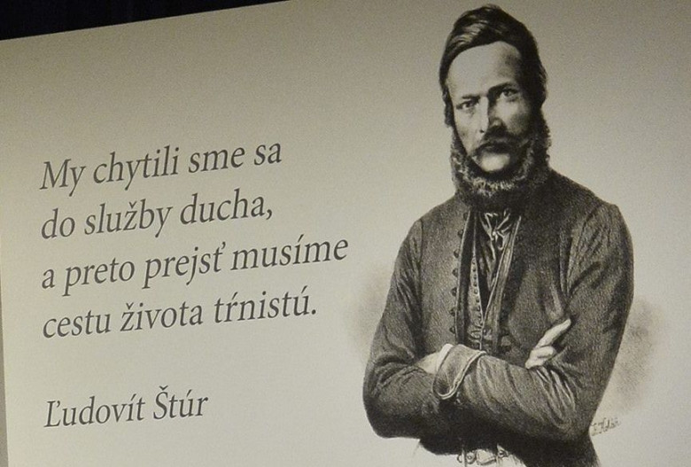
Myšlienky a názory

Slide 6
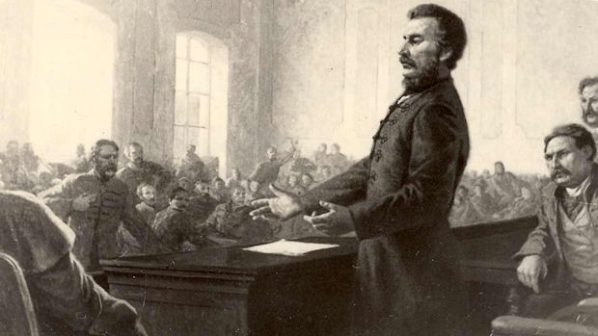
Zaujímavosti a fakty

Slide 7
Zdroje
DEMMEL, József. Ľudovít Štúr. Bratislava, 2015. ISBN 978 8081018794.
KYSELOVÁ, Iveta, ed. Slovenčina včera a dnes: Zborník prednášok z odborného seminára. Rožňava: Gemerská knižnica Pavla Dobšinského v Rožňave, 2015. ISBN 9788088679226.
MARKUŠ, Jozef. Ľudovít Štúr, štúrovci a slovenský osud: (1815 -2015). Bratislava, 2015. ISBN 978 8080618766.
Denník N, Historyweb, Kto bol Ľudovít Štúr, Publikované : 27.10.2015, dostupné z: https://historyweb.dennikn.sk/clanky/detail/kto-bol-ludovit-stur
Historické múzeum, Dostupné z : https://www.snm.sk/?historicke-muzeum-aktualne-vystavy&clanok=ludovit-stur-1815-1856-reformator-slovenskej-spolocnosti

Slide 8
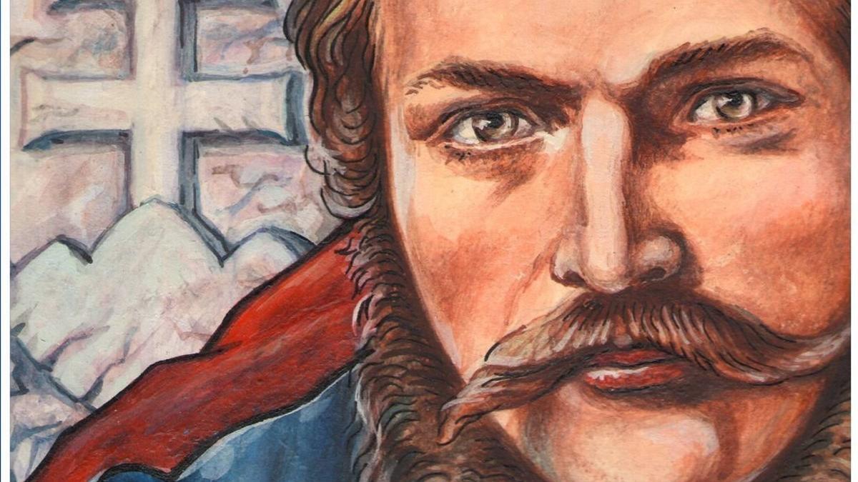
Ďakujem za pozornosť

